Slide 1
মাল্টিমিডিয়া ক্লাসে স্বাগতম

Slide 2
পরিচিতি
শিক্ষক পরিচিতি
পাঠ পরিচিতি
ডি, এম, আবু রায়হান
সহকারী শিক্ষক
বালুভরা আর, বি, উচ্চ বিদ্যালয় এন্ড
কলেজ, বদলগাছি,নওগাঁ।
মোবাইল নং- ০১৭১৭৫২৩৯৪১
rayhanrony030515@gmail.com
বিষয়ঃ কৃষিশিক্ষা
শ্রেণিঃ ষষ্ঠ
অধ্যায়ঃ পঞ্চম
পাঠঃ ১৫
তারিখঃ--/--/----

Slide 3
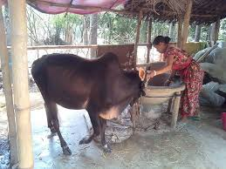
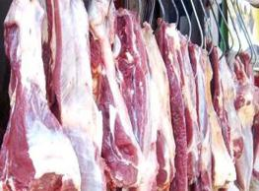
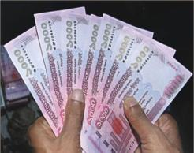
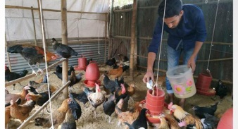
নিচের ছবিগুলোতে তোমরা কি দেখছো?

Slide 4
পাঠ শিরোনাম
গৃহপালিত পশুপাখির অর্থনৈতিক গুরুত্ব

Slide 5
শিখনফল
এই পাঠ শেষে শিক্ষার্থীরা.......
গৃহপালিত পশুপাখির অর্থনৈতিক গুরুত্ব বর্ণনা করতে পারবে।

Slide 6
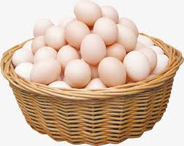
গৃহপালিত পশু পাখি লালনপালন করে আমরা আর্থিকভাবে লাভবান হতে পারি।
গৃহপালিত অধিকাংশ পশু-পাখির মাংস ও ডিম মানুষের নিকট খুব জনপ্রিয়।

Slide 7
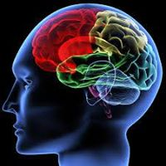
মানুষের শারীরিক বৃদ্ধি ও মেধা-মনন বিকাশের জন্য অন্যান্য খাবারের সাথে দৈনিক দুধ, ডিম ও মাংস খাওয়া আবশ্যক।

Slide 8
একক কাজ
শারীরিক ও মানসিক বিকাশে আমাদের দৈনিক কি কি
খাওয়া প্রয়োজন?

Slide 9
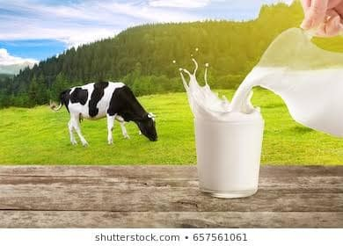
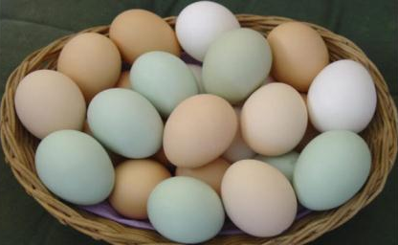
গরুর দুধ সুষম খাদ্য।
হাঁস-মুরগির ডিমও একটি পুষ্টিকর খাবার।
এসব পুষ্টিকর খাবার আমাদের শরীরের আমিষের ঘাটতি পূরণ করে থাকে।
তাই প্রতিদিনের খাবারে দুধ ও ডিম থাকা উচিত।

Slide 10
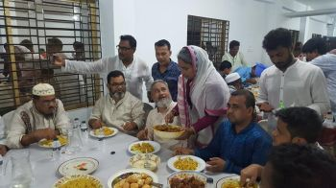
মাংস, ডিম, দুধ, মিষ্টি, দই ইত্যাদি আপ্যায়নে ব্যবহৃত হয়।

Slide 11
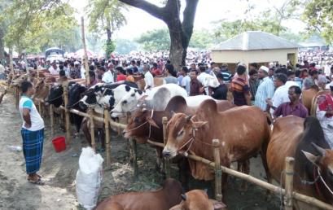
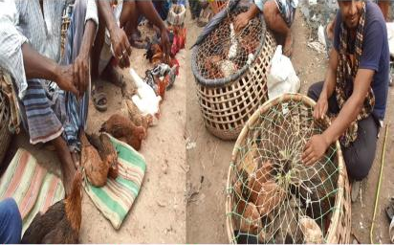
বাংলাদেশে দুধ, মাংস ও ডিমের চাহিদার তুলনায় উৎপাদন অনেক কম।
বাজারে গৃহপালিত পশু-পাখি এবং এদের থেকে উৎপাদিত দ্রব্যের চাহিদা ও দাম দুটোই বেশি।

Slide 12
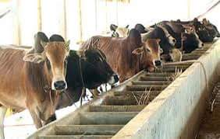
তাই আমাদের গৃহপালিত পশু-পাখির পারিবারিক খামার করা দরকার।
এতে পরিবারের পুষ্টির চাহিদা পূরণ হবে।
খামারের অতিরিক্ত উৎপাদিত ডিম ও দুধ বাজারে বিক্রি করে অর্থ আয় করা যাবে।
এবং

Slide 13
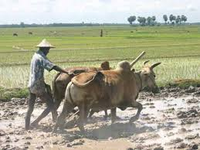
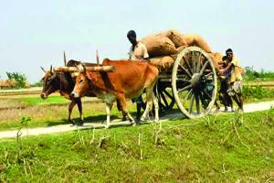
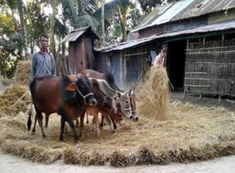
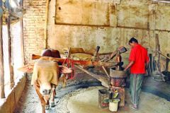
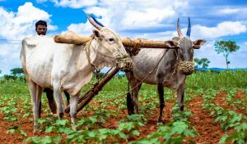
জমি চাষ
পরিবহন
শস্য মাড়াই
ঘানিটানা
শস্য নিড়ানি
গরু ও মহিষ জমি চাষ, পরিবহন, শস্য মাড়াই, ঘানিটানা এবং শস্য নিড়ানির কাজে ব্যবহৃত হয়ে আসছে।

Slide 14
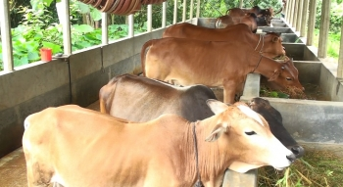
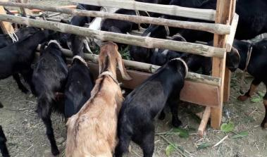
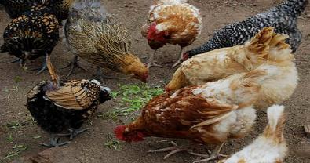
কৃষি জমির আগাছা, ফসলের উপজাত, রান্না ঘরের বর্জ্য এদের খাবার হিসেবে ব্যবহার করা হয়।
হাঁস-মুরগি পোকামাকড় ও ঝরে পড়া দানা শস্য খেয়ে প্রাকৃতিক ভারসাম্য রক্ষায় সহায়তা করে।

Slide 15
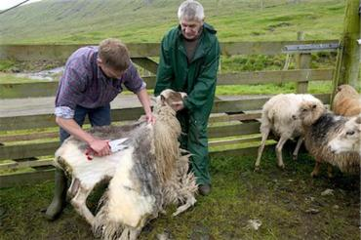
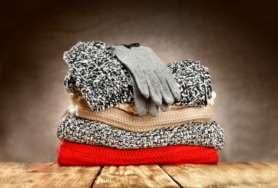
ভেড়ার পশম শীতবস্ত্র তৈরিতে ব্যবহৃত হয়।

Slide 16
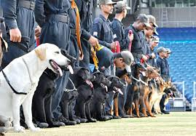
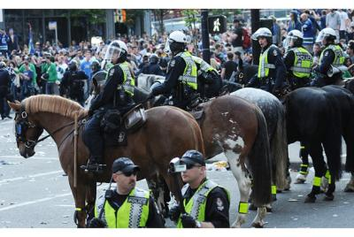
কুকুর বিশস্ত প্রাণী হওয়ায় পৃথিবীর সব দেশেই প্রতিরক্ষা বাহিনীতে নিরাপত্তার কাজে ব্যবহৃত হয়।
দাঙ্গা দমনে নিরাপত্তা বাহিনী ঘোড়া ব্যবহার করে।

Slide 17
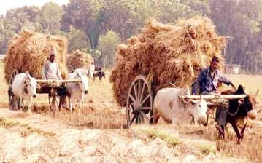
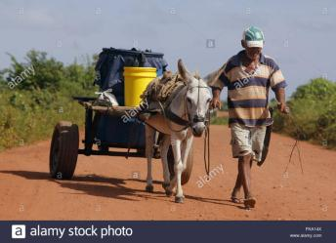
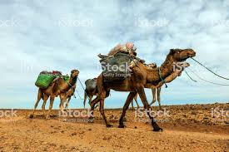
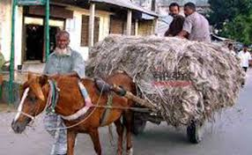
গরু, গাধা, উট ও ঘোড়াসহ অনেক পশু ভার বহন কাজে ব্যবহার হয়।

Slide 18
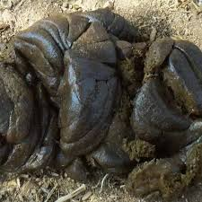
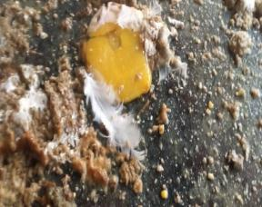
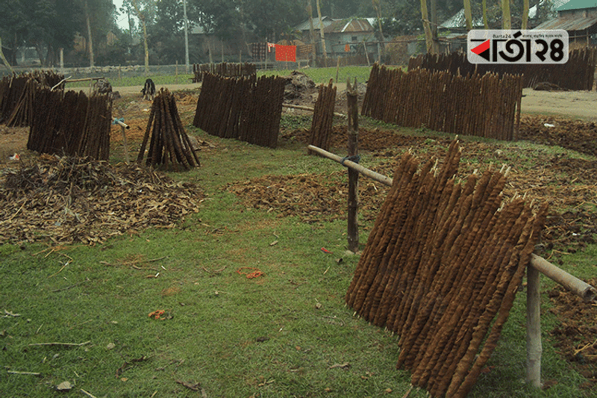
গরুর গোবর ও হাঁস-মুরগির বিষ্ঠা জৈব সার হিসাবে জমিতে ব্যবহার করা হয়।
তাছাড়া এগুলো মাছের খাদ্য তৈরিতে ও জ্বালানি হিসাবে ব্যবহার করা হয়।

Slide 19
দলীয় কাজ
গৃহপালিত পশু পাখি আমাদের অর্থনীতিতে কি কি অবদান রাখে তা দলে আলোচনা করে লিখ।

Slide 20
মূল্যায়ন
নিচের প্রশ্নগুলোর উত্তর দাওঃ
১। দুধ, ডিম, মাংস এসব থেকে আমরা কোন খাদ্য
উপাদান পায়?
উত্তরঃ আমিষ
৩। ভেড়ার পশম থেকে কি তৈরি করা হয়?
উত্তরঃ শীতবস্ত্র
৪। প্রতিরক্ষা বাহিনীতে কাজ করে কোন পশু?
উত্তরঃ কুকুর

Slide 21
বাড়ীর কাজ
গৃহপালিত পশু অথবা পাখি আমাদের কি কি কাজে আসে তা লিখে নিয়ে আসবে।

Slide 22
ধন্যবাদ

